Slide 1
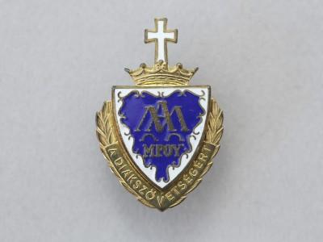
A piaristák 300 éves jubileuma Debrecenben
Összeállította: Pintér József

Slide 2
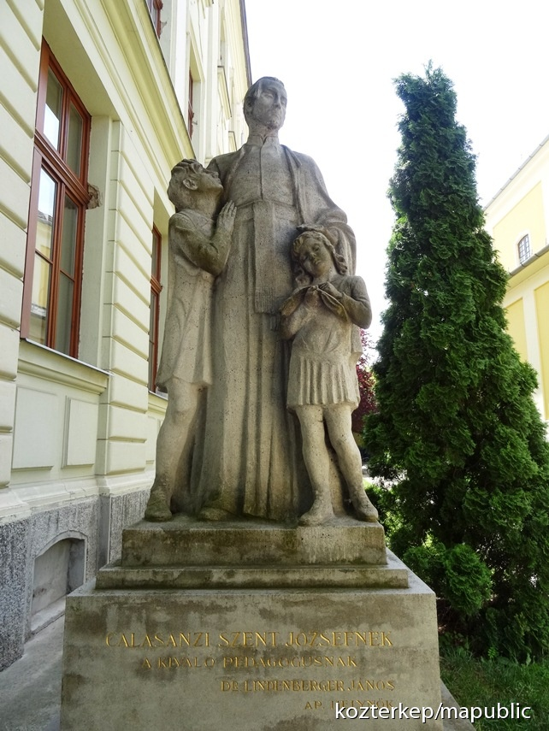
Piarista rend (O.Sch.P.) megalakulása (1597)
Létrehozta az első ingyenes népiskolát (1597)
1621-ben XV. Gergely fogadalmas szerzetesrenddé nyilvánította
Célja: a fiatalság oktatása és az egész ember nevelése

Slide 3
A piarista magyar rendtartomány létrejötte 1721
1642 Podolin: első rendház és iskola, majd Privigye, Murány, Szepesbéla, Breznóbánya, Szentgyörgy.
XVIII. sz.: Nyitra, Veszprém, Vác, Kecskemét, Pest, Beszterce, Szeged, Korpona stb.
Első tartományfőnök :
Zajkányi Lénárd
1721-ben 81 szerzetes
A rend teljes magyar neve: Az Istenanyáról nevezett Szegény Szerzetespapok Kegyes Iskoláinak Rendje

Slide 4
A piarista oktatási eszmény
Pietas et literrae - (hit,) erkölcs és tudomány
A magyar rendtartományban fontos még:
a magyar nyelv oktatása
a tudományok megkedveltetése
a hazafias szellemű nevelés

Slide 5
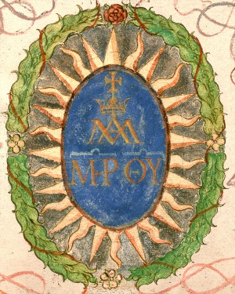
A piarista címer

Slide 6
Vallási állapotok a XVI-XVII.században Debrecenben
1552 az utolsó katolikus pap elhagyta a várost
1574-re a városban nem marad katolikus vallású lakos
1693 I. Lipót királytól Debrecen szabad kir. városi címet kap

Slide 7
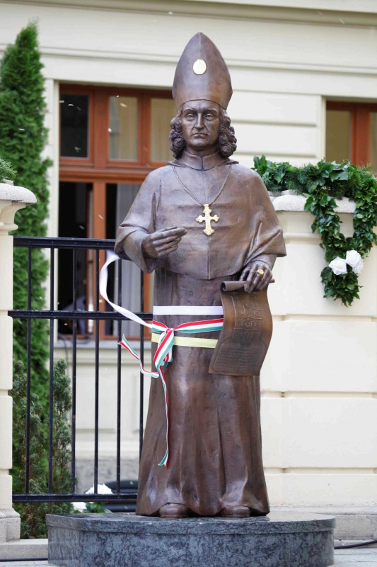
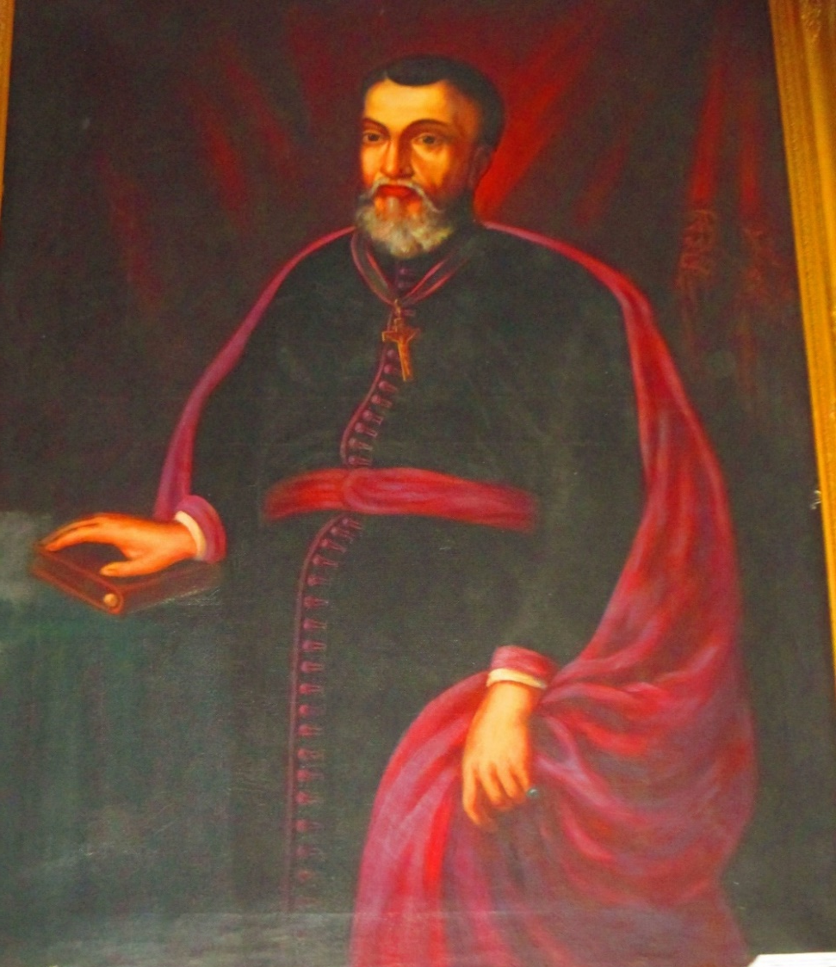
A katolikus egyház visszatérésének körülményei
Gr. Csáky Imre (1670-1732) váradi püspök, kalocsai érsek, bíboros
Bakó János (1660-1720)
nagyváradi kanonok

Slide 8
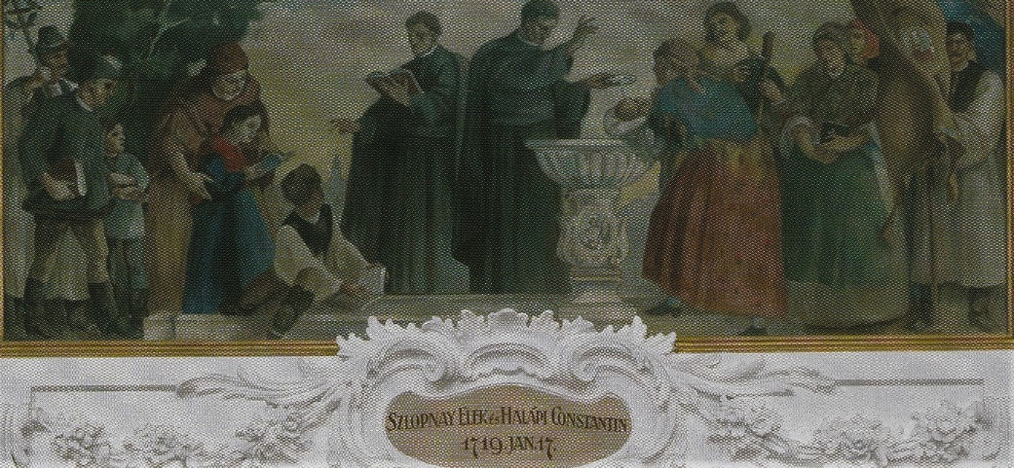
Szlopnyai Elek érkezése 1719. január 17.

Slide 9
Az iskola megkezdi működését: 1721. jan. 21-én Gymnasium Debreczenense Scholarum Piarum
Telek a várostól a Szent Anna utca és a Varga utca sarkán iskola és templom építésére

Slide 10
Koháry István országbíró adománya (1725)
Alapítvány a vidéki diákok konviktusának megépítésére (10 000 forint);
ezzel megemelkedett a diákok létszáma

Slide 11
A fejlődés
ÉV | Diáklétszám | Osztályok száma | Tanárok száma
1721 | 22 | 4 | 2
1725 | 96 |  | 2
1763 | 102 |  | 3
1790 | 75 | 5 | 5
1835 | 93 | 6 | 6
1874 | 44
1881 | 81
1886 | 104
1895 | 142
1900 | 242 | 5 | 7
1903 |  | 8 | 15 (11 szerz., 4 vil.) | Állami főgimnázium
1907 | 452 |  | 19
1914 | 485 |  | 19 | (már 20 diáklány is)
1915 | 510 |  | 16 (14 +2 világi)
1917 | 626 | 8

Slide 12
(az előző táblázat folytatása)
Év | diáklétszám | Osztályok száma | Tanárok száma
1924 | 493
1932 | 725 |  | 18
1941 | 430+153 (keresk. iskola) |  | 27 (20+7)
2019 | 818 | 30 osztály (7+7+16) | 94

Slide 13
A templom és iskola
A templom 1746-ra épült fel, J. B. Carlone tervei alapján;
A templom mellett az iskolaépület látható

Slide 14
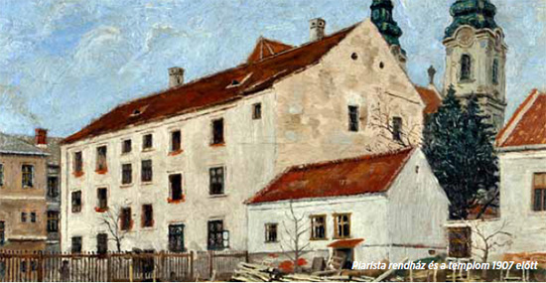
Hosszú 19. század

Slide 15
A XIX. század megpróbáltatásai és nehézségei
1807: plébánia kikerül a piaristák kezéből
1811: tűzvész
1839: pusztító orkán (a templomot is sújtotta)
1848/49: honvédkórház; az oktatás beszüntetve
1849: orosz megszállás, orosz katonai kórház, borzasztó pusztítás
Bach-korszak: a német a kötelező nyelve az oktatásnak
Kardhordó Ambrus igazgató 1844-1876
1874/75-ös tanév: mélypont (a diáklétszámot tekintve)

Slide 16
…és ami a haza javára történt
1841-től – még az országos törvény kihirdetése előtt – a gimnázium hivatalos nyelve lett a magyar: minden tárgyat magyarul tanítottak
Honvédkórház az iskola
A tanárok (és diákok) közül többen állnak be katonának 1848/49-ben, mint ahogy az a piaristáknál országos szinten is történt
A Bach-korszak idején, amikor az oktatás kötelező nyelve Magyarországon is a német, Kardhordó Ambrus igazgató a magyar nyelven való tanítást rendeli el
1884 – új név: Kegyes tanítórendiek debreceni algimnáziuma

Slide 17
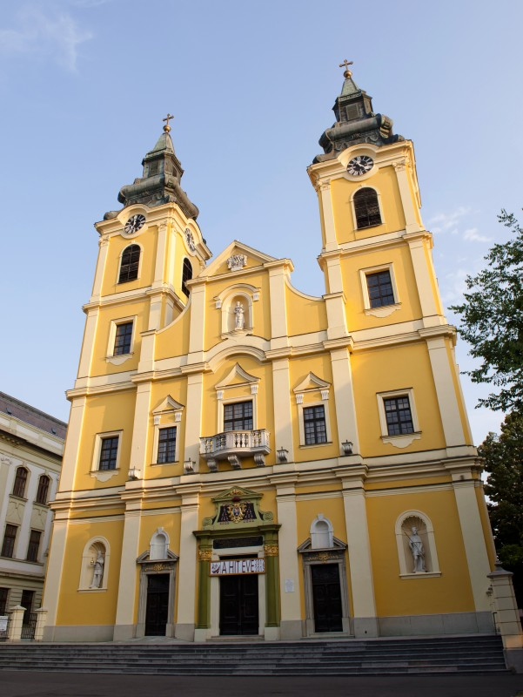
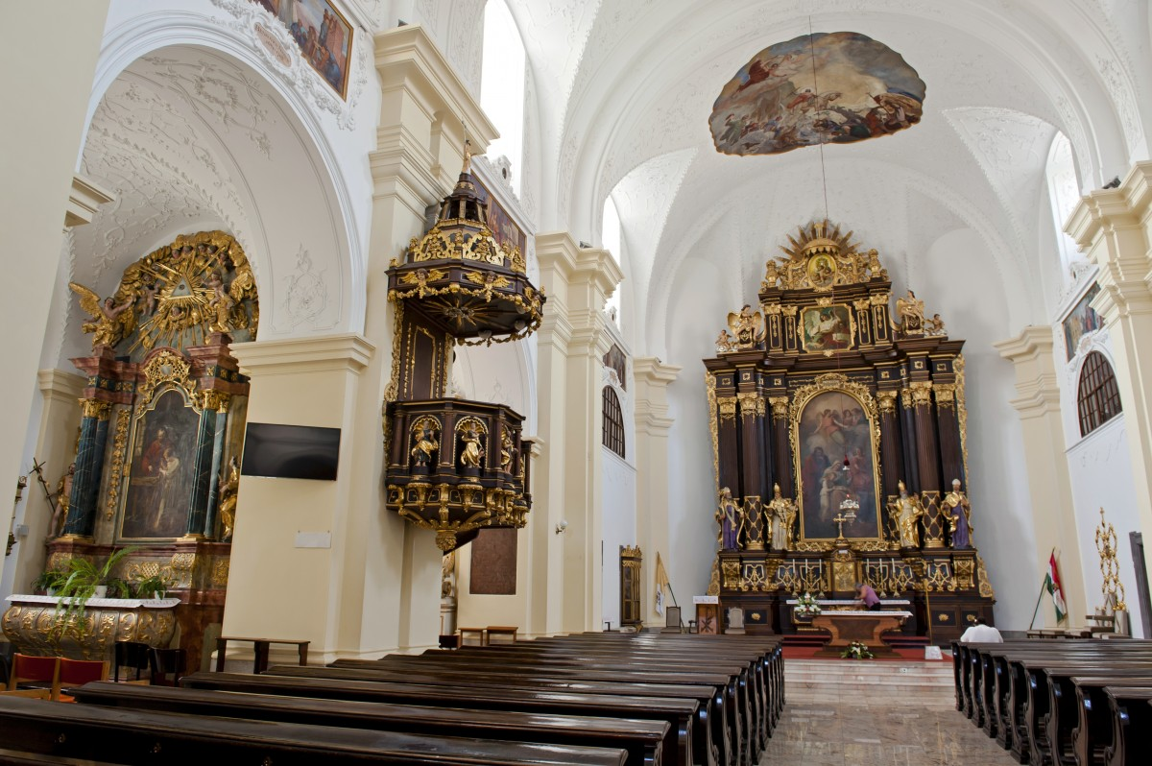
1834/35-ben Povolny Ferenc újjátépíti a Szent Anna templom főhomlokzatát, és Carlone tervei alapján hozzáépíti a toronypárt

Slide 18
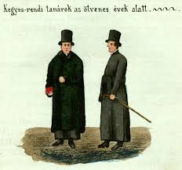
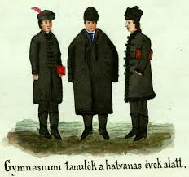
Tanárok és diákok viselete az 1850-es és hatvanas években

Slide 19
Mint állami főgimnázium
A XIX. század végére megemelkedett a diáklétszám: 1895-ben ismét 142 diák van (a mélypont után), majd 1901-ben már 242 (öt osztály hét tanárral)
Kezd kicsi lenni az iskolaépület, amikor színre lép Wolafka Nándor helyi plébános…
…és elkészül egy korszerű kollégium és iskolaépület; tervezője és kivitelezője Stégmüller Árpád építész
Az iskola állami főgimnázium lesz

Slide 20
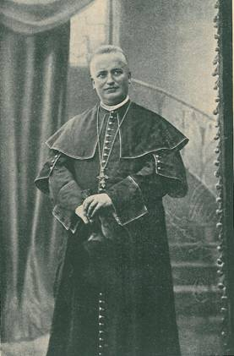
Az új iskolaépület
Wolafka Nándor (1852-1906)
Plébános, kisprépost és makariai választott püspök
1903. szept. 3-án Wolafka plébános szentelte fel

Slide 21
A régi…

Slide 22
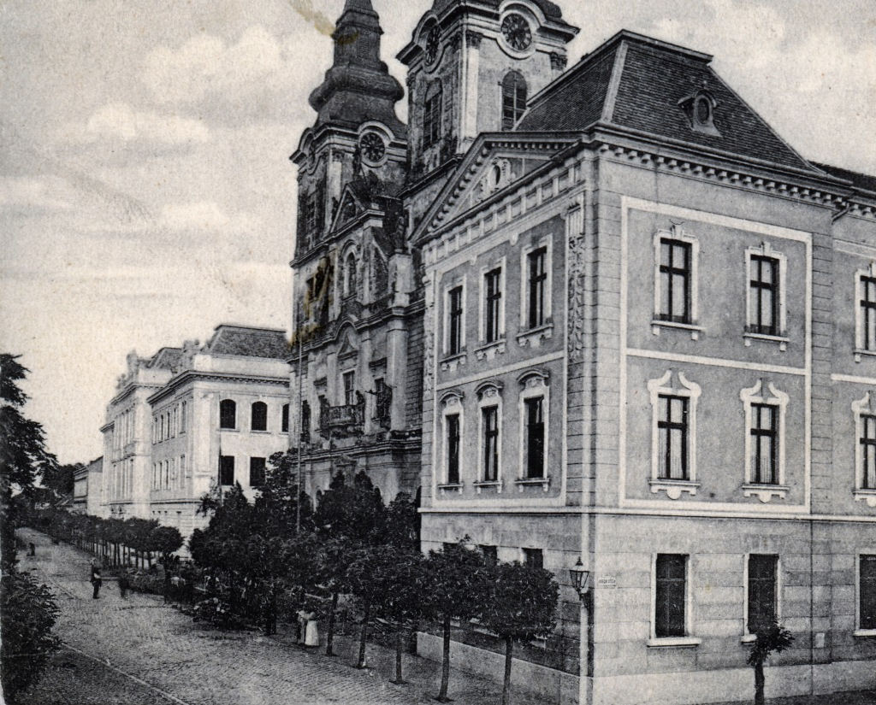
…és az új kollégium (rendház)

Slide 23
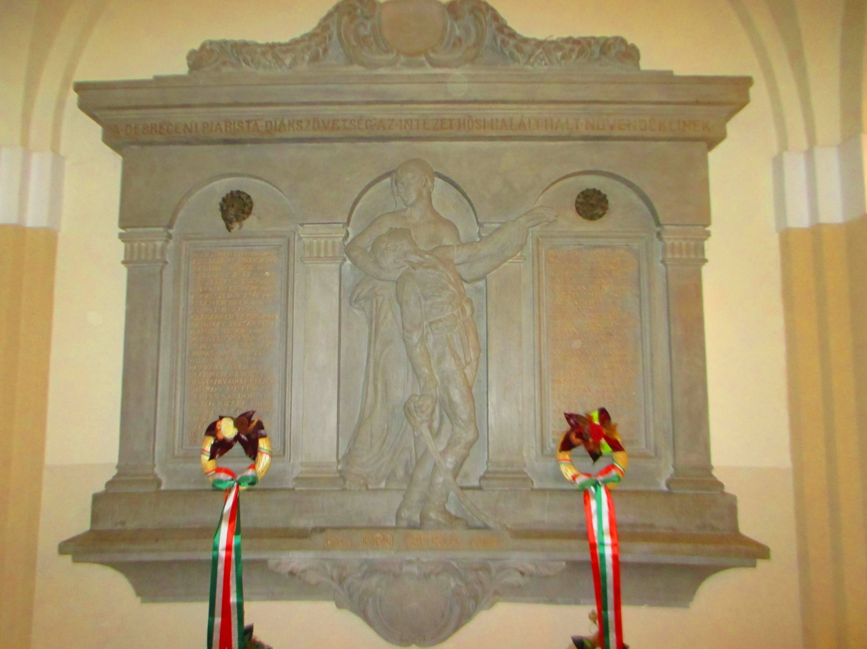
A világégés idején
Emelkedő diáklétszám
Lányok is az iskolában
Ismét hadikórház
Az elesett diákok emlékműve

Slide 24
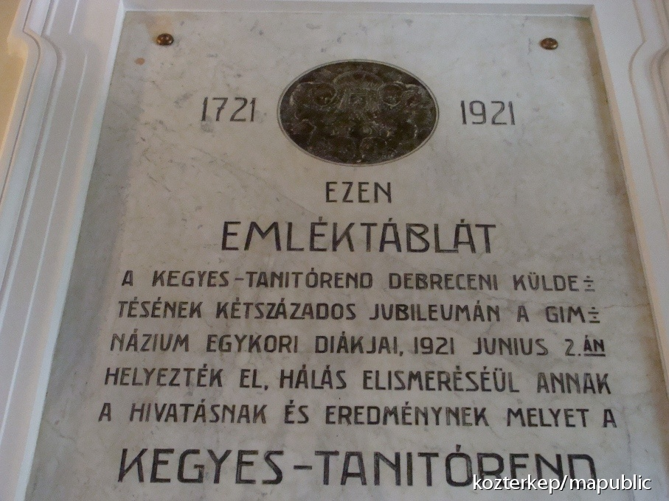
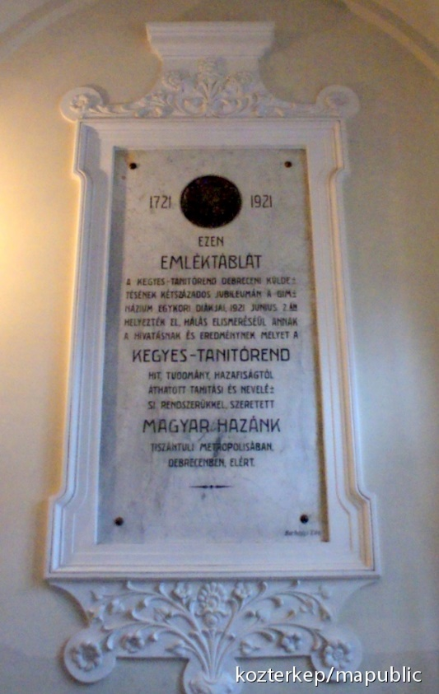
A Tanácsköztársaság és a román megszállás 1919-1920
A bezárás veszélye
A hittantanítás betiltása
A 200 éves jubileum

Slide 25
Az iskola fénykora 1902-1948
Az iskola 1903-tól nyolcosztályos főgimnázium lett
1907: felszentelték az iskola zászlóját
1913/14-es tanév: az iskolában már lánytanulók is vannak
Az iskola új neve 1926-tól: Debreceni kegyestanítórendi r. kat. Calasanzi Szent József Reálgimnázium
A városi politikai és gazdasági elit gyermekei közül sokan ide járnak
1936: Az iskolaépület jobboldali szárnyára még egy emeletet építettek
1937/38-as tanév: a kereskedelmi iskola megnyitása az intézmény keretei között
A legnagyobb létszámú vidéki piarista gimnázium

Slide 26
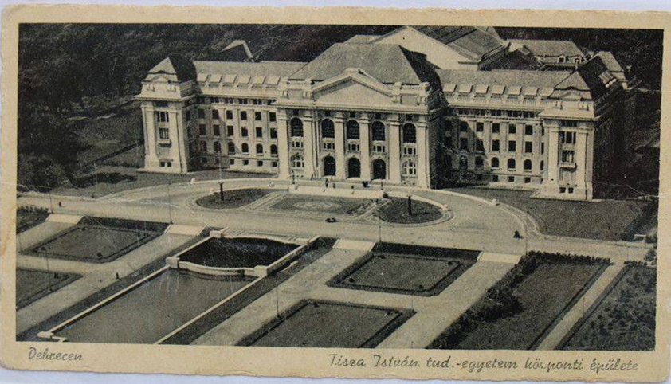
Gyakorlóiskolai státusz
Az 1929/30-as tanévtől az iskola a Tisza István Egyetem Tanárképző Főiskolájának gyakorlóiskolájává lép elő

Slide 27
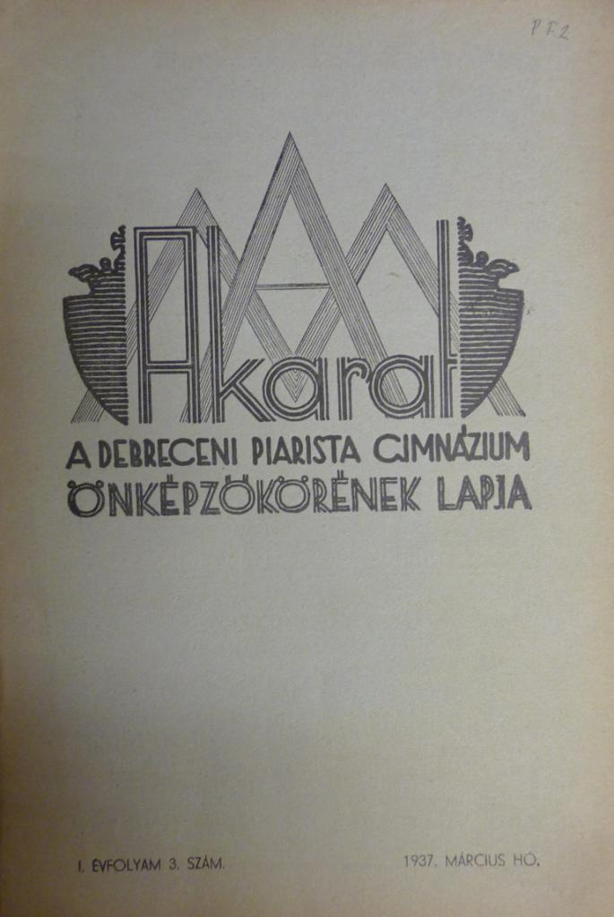
Különböző szakkörök gazdagították a diákok és az iskola életét
Révai Miklós Önképzőkör
Prónai Antal szavalókör
Diáksegélyező egyesület
Sportkör: atlétika, torna, vívás, úszás, kerékpár,
céllövészet, korcsolyázás, kosárlabda, tánc és aero kör
Fontos szerepet kapott az iskola keretei között
a cserkészmozgalom is, illetve az Ifjúsági Vöröskereszt mozgalom

Slide 28
Jó a kapcsolat a Svetitscsel: pl. közös táncórák formájában; iskolazászló a Svetits szegény iskolanővérei varrták a zászlót 1907 zászlóavatási ünnep

Slide 29
Az újabb világégés 1941-1945
Az iskola idősebb diákjait besorozzák
1944. márc.30.: a német megszállás következtében a gimnázium épülete német hadikórház lett
Az 1944. jún. 2-i bombázás kárt tett az iskola (tornacsarnok) és a kollégium épületében
a közeledő szovjet hadsereg hírére a tanári kar nagy része elhagyta a várost
1944 okt.: a város szovjet megszállása
az iskola épületét a szovjetek lefoglalják katonai kórház céljára; elképesztő pusztítás

Slide 30
Emléktábla a második világháborúban elesett piarista diákok emlékére

Slide 31
A második világháború utáni évek
1945 tavaszától a piarista rendházban kezdődik el az oktatás (máj. 16.)
1946 februárjában a szovjetek elhagyták az iskolaépületet → takarítás és rendbetétel
1946. szept. 1.: az intézményhez csatolják a katolikus elemi fiúiskolát → így a kibővült intézmény neve:
Debreceni Kegyes Tanítórendi Római Katolikus Calasanzi Szent József Általános Iskola, Gimnázium és Kereskedelmi Iskola

Slide 32
Az államosítás
1948 . Júniusában:
Sörlei Zsigmond igazgató az iskola átadásakor a következő szavakkal zárta az iskola működését: „Az államosítás természetesen bekövetkezik. (…) Ezek az iskolafalak Calasanzi Szent József szellemét lehelik, a 300 éves magyar piarista lelkületet, munkát és imádságot hordozzák (…) Azok a kartársak tehát, akik a jövő munkáját átveszik, ne felejtsék, mire kötelez a genius loci.”
1948-1950: Révai Miklós Gimnázium
1950-2006: Csokonai Vitéz Mihály Gimnázium
1950: a rendházat és kollégiumot is államosítják

Slide 33
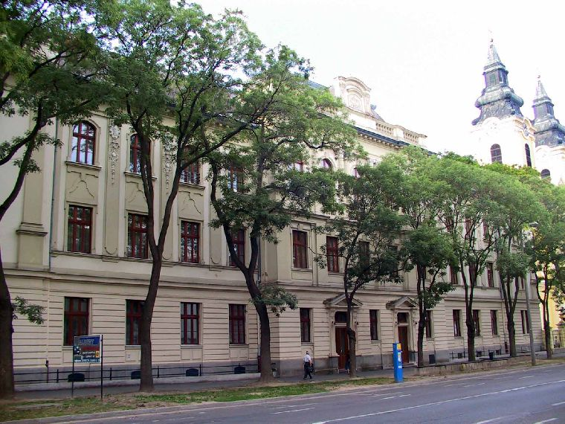
Ismét az egyház kötelékében
A piaristák jogutódja: a Szent József Ált. Iskola, Gimnázium, Szakgimnázium és Kollégium 1996-tól
Bízunk, hogy ez a gimnázium méltó utódja az egykori, oly sok generációt keresztény hitre, emberségre, hazafiságra és tudományra oktató patinás alma maternek – mert bennünket kötelez a genius loci

Slide 34
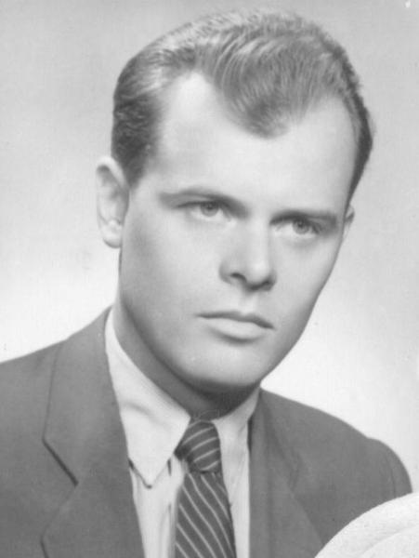
Élő kapcsolat a két alma mater között: az öregdiákok rendszeresen visszajárnak
Vasváry József 1924-2006

Slide 35
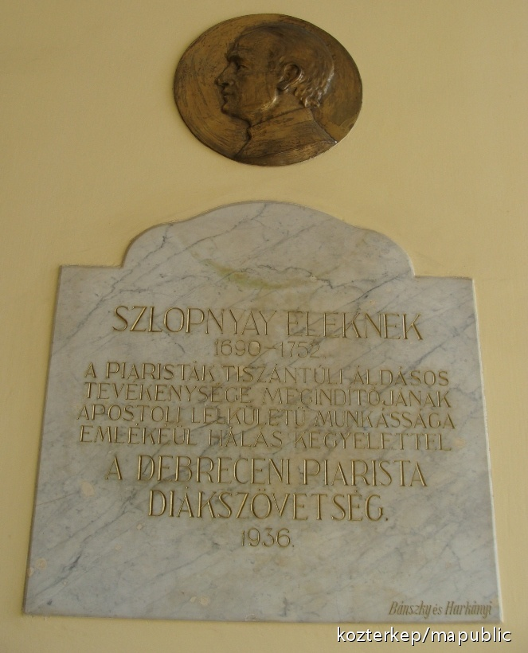
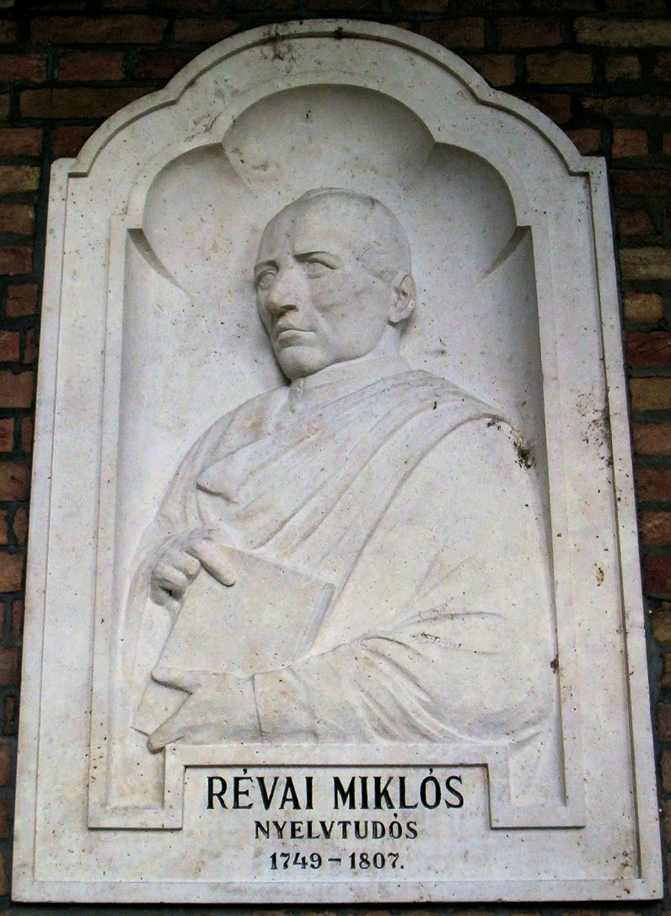
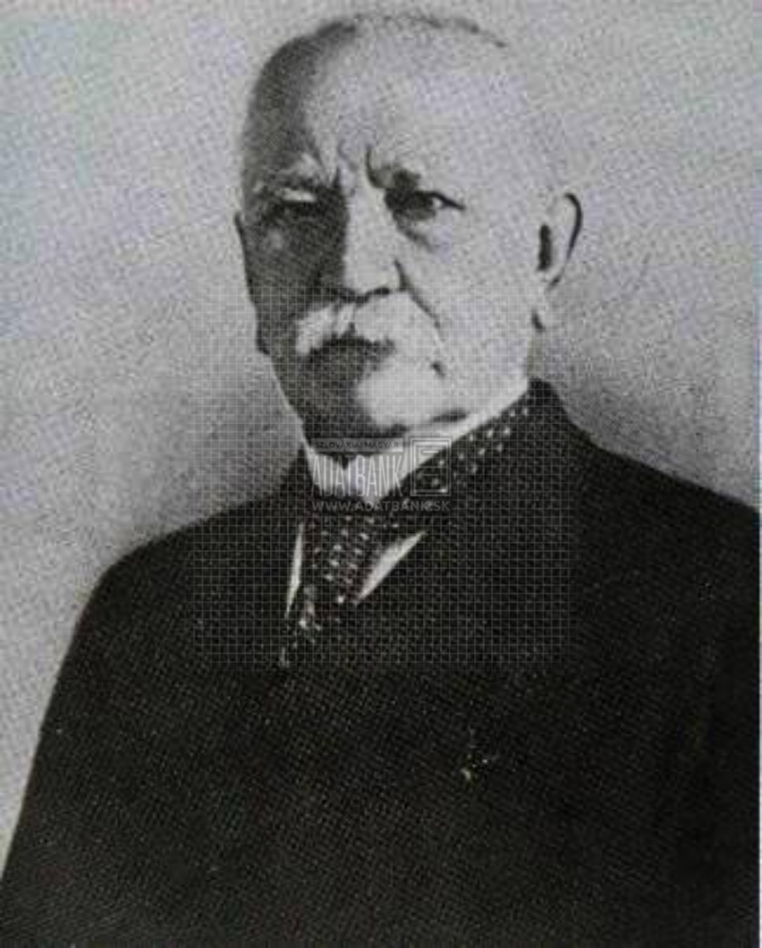
Néhány a jelentősebb tanárok közül …
Révai Miklós 1749-1807
nyelvész, egyetemi tanár, a magyar történeti nyelvészet megalapítója
Pechány Adolf
1859-1942
tanár, publicista, politikus, pedagógiai szakíró
Szlponyai Elek 1690-1752
tanár, a rend tartományfőnöke

Slide 36
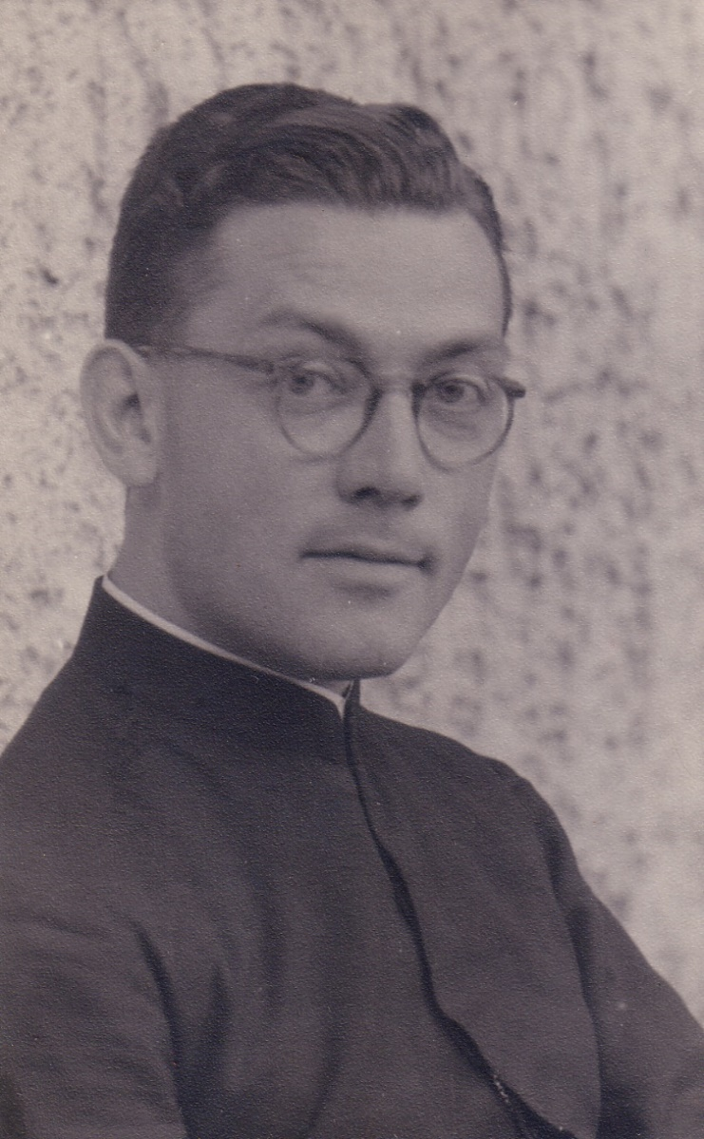
Bánszki Tamás 1892-1971
tanár, festő, grafikus, szobrászművész
Bulányi György 1919-2010
tanár, teológus, a Bokor közösség megalapítója

Slide 37
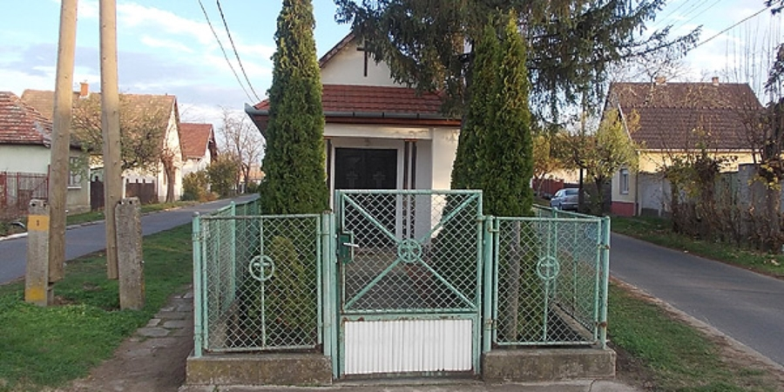
Mándoki Ernő 1919-1970
piarista tanár
1950 után a Debrecen környéki tanyavilág pasztorációját látta el; a hétköznapok szentjének tartották
A Szent Antal-kápolna Wolafka utcában, melyet Mándoki egyszerű kis hajlékból saját kezűleg épített át kápolnává

Slide 38
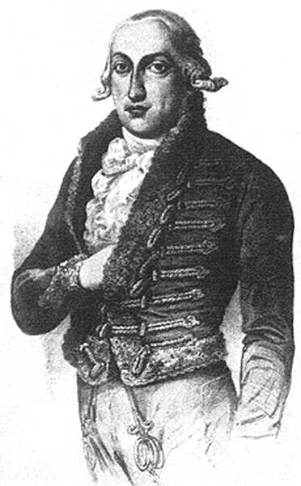
És híressé vált diákok…
Szentmarjay Ferenc 1767-1795
A magyar jakobinus mozgalom egyik vezetője, szabadkőműves

Slide 39
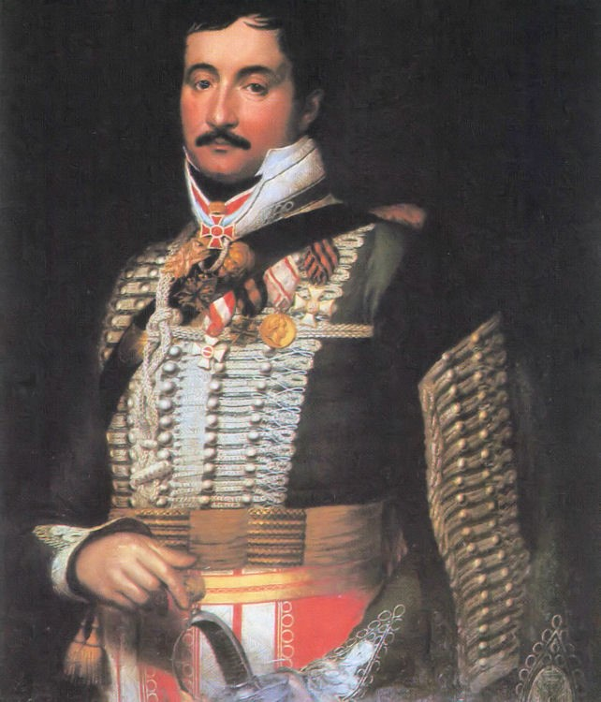
Simonyi József 1771-1832
Simonyi óbester
legendás hírű huszárezredes,
a „legvitézebb huszár”

Slide 40
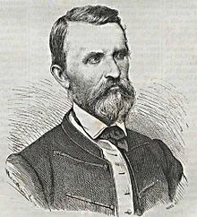
Pálffy Albert 1820-1897
író, publicista, lapszerkesztő, politikus

Slide 41
Szmrecsányi Lajos 1851-1943
egri érsek 1912-1943
Csengery János 1856-1945
klasszika-filológus, műfordító, akadémikus, egyetemi tanár

Slide 42
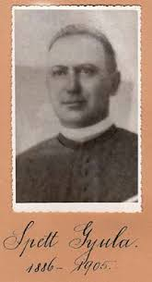
Spett (Szentannai) Gyula 1851-1922
nagyváradi kanonok, nagyprépost,
egyházi író, műfordító, publicista

Slide 43
Voinovich Géza 1877-1952 irodalomtörténész, esztéta, akadémikus

Slide 44
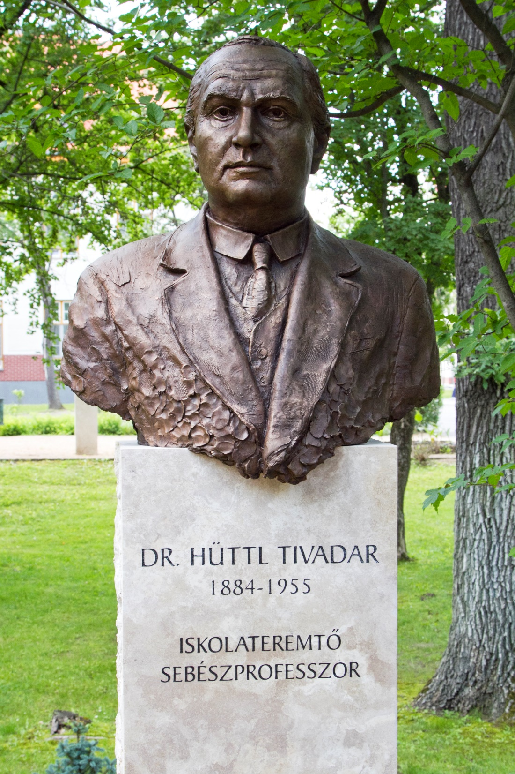
Dr. Hüttl Tivadar 1884-1952
sebészprofesszor, egyetemi tanár

Slide 45
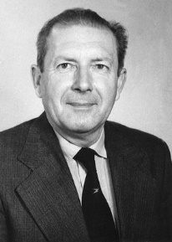
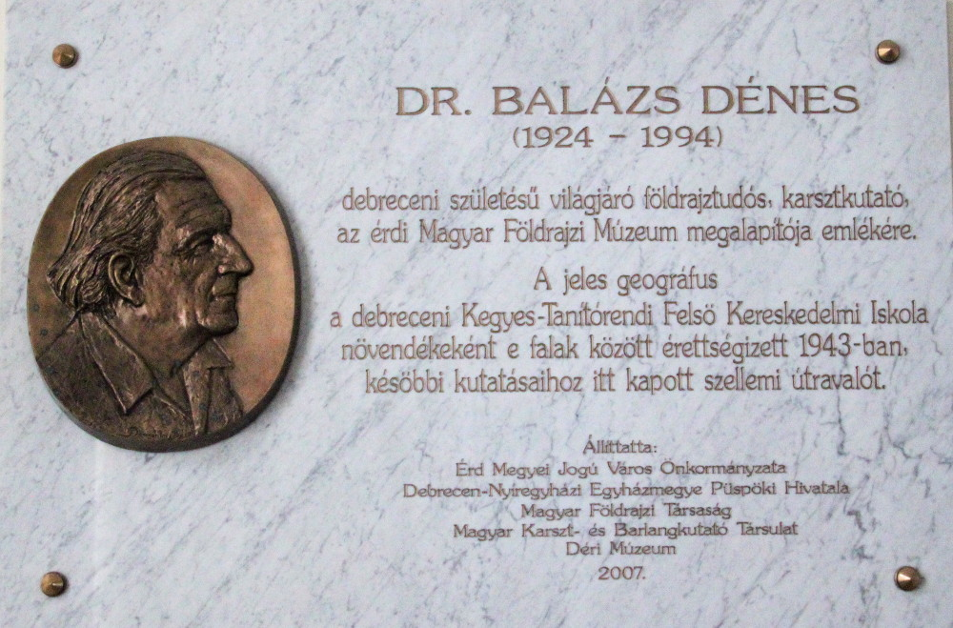
Balázs Dénes 1924-1994
világhírű földrajztudós

Slide 46
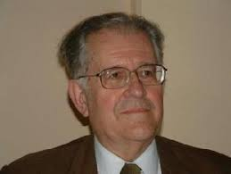
Berényi Dénes 1928-2012
világhírű atomfizikus,
egyetemi tanár,
akadémikus

Slide 47
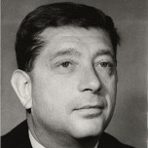
Makk Károly 1925-2017
filmrendező
forgatókönyvíró, színész
Kossuth-díjas
a Nemzet Művésze

Slide 48
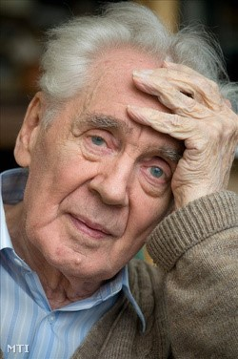
Hubay Miklós 1918-2011
Kossuth-díjas drámaíró
műfordító
egyetemi tanár

Slide 49
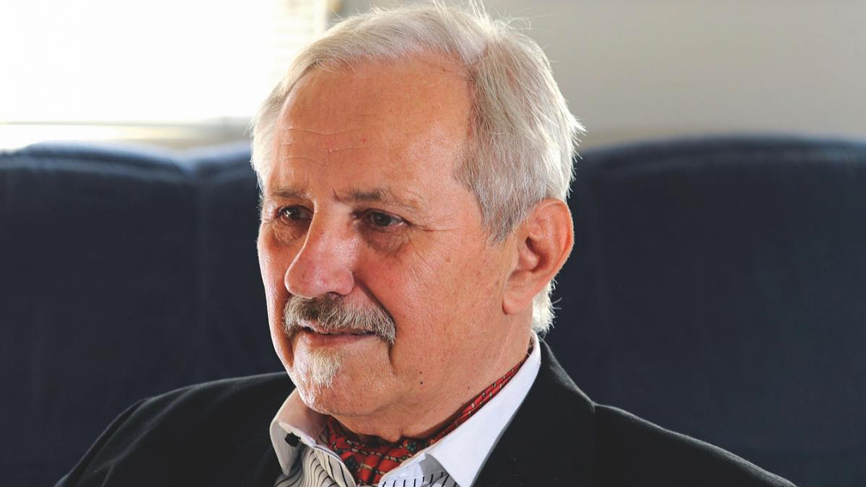
Papp Tibor 1936-2018
Író, költő, műfordító, tipográfus

Slide 50
Szipál Márton 1924-2016 világhírű fotóművész

Slide 51
Záborszky József 1918-2015 karmester, zeneszerző

Slide 52
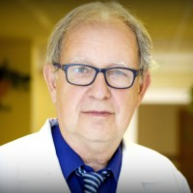
Dr. Udvardy Miklós 1919-1998
világhírű ornitológus, biológus
egyetemi tanár

Slide 53
Laudetur Jesus Christus!

